Slide 1
HapFlow
面向OpenHarmony应用的污点分析框架
项目结题答辩
答辩人：周启辉
2026年6月

Slide 2
目录 CONTENTS
01 研究背景与意义
02 HapFlow框架概述
03 框架架构与技术路线
04 实验1：HapBench准确率实验
05 实验2：真实项目检测实验
06 实验3：消融实验
07 实验4：性能实验
08 项目操作视频演示
09 实验结果汇总与结论

Slide 3
研究背景与意义
研究背景
研究意义
OpenHarmony 是华为推出的开源分布式操作系统，已成为国内物联网和智能终端领域的重要平台
随着 OpenHarmony 应用生态快速发展，应用数量激增，隐私数据泄漏风险日益突出
现有静态污点分析工具主要针对 Android/Java，缺乏对 OpenHarmony ArkTS 语言的专门支持
ArkTS 具备闭包、回调、生命周期等特殊机制，给传统污点分析带来新的挑战
构建首个面向 OpenHarmony 应用的静态污点分析框架
填补 OpenHarmony 应用安全检测领域的工具空白
为 OpenHarmony 应用开发者提供隐私泄漏自动检测能力
推动国产操作系统应用安全生态建设

Slide 4
HapFlow框架概述
HapFlow 是一款针对 OpenHarmony 应用程序的静态污点分析框架，基于 ArkAnalyzer 构建，能够自动检测应用中的隐私数据泄漏路径。
HarmonyMain 生命周期建模
Closure 污点传播
自动构建应用入口和生命周期回调的完整调用图
支持 ArkTS/TypeScript 闭包变量的跨作用域污点追踪
Callback Source 识别
基于 IFDS 的污点求解
识别 API(callback) 形式的特殊敏感数据源
采用精确的过程间数据流分析算法

Slide 5
框架架构与技术路线
Source/Sink 规则层
sources.json / sinks.json
污点分析求解器 (IFDS)
TaintAnalysisSolver
HarmonyMain 与 DummyMain
生命周期建模 / 入口构造
闭包传播分析
ArkAnalyzer Scene 层
AST / CFG / 类型推断
Callback Source
OpenHarmony 项目输入
ArkTS / ETS / JSON5

Slide 6
实验1：HapBench准确率实验
实验目标：验证 HapFlow 在 HapBench 67个测试用例上的检测准确率
指标 | 论文结果 | 本次复现 | 差异
TP | 50 | 53 | +3
TN | 12 | 12 | 0
FP | 2 | 2 | 0
FN | 3 | 0 | -3
Precision | 96.15% | 96.36% | +0.21%
Recall | 94.34% | 100.00% | +5.66%
实验结论
Precision 与论文高度一致（96.36% vs 96.15%）
Recall 明显高于论文（100% vs 94.34%）
满足复现成功标准：Precision>94%, Recall>92%
误报主要集中在数组索引和生命周期不可达路径

Slide 7
实验2：真实项目检测实验
实验目标：使用 HapFlow 扫描真实 OpenHarmony 项目，统计发现的 Source -> Sink 数据流数量
指标 | 论文结果 | 本次复现
项目数量 | 3490 | 165（官方样例）
潜在泄漏路径 | 73 | 19
误报数量 | 8 | 未人工确认
成功率 | — | 100%
平均分析时间 | — | 7.63s
实验说明
论文使用3490个真实开源项目，当前artifact未提供该数据集
使用官方 app_samples 进行部分复现，识别165个样例工程
数据流主要集中在 Telephony、Media、Communication 等类别
验证了 HapFlow 真实项目批量检测流程的可运行性

Slide 8
实验3：消融实验
实验目标：验证 HapFlow 三个关键模块对检测能力的贡献
版本 | 关闭模块 | Precision | Recall
HapFlow | — | 96.36% | 100.00%
hf1 | HarmonyMain 生命周期建模 | 97.67% | 79.25%
hf2 | Closure 污点传播 | 96.00% | 90.57%
hf3 | Callback Source 识别 | 96.30% | 98.11%
关键发现：关闭 HarmonyMain 生命周期建模后 Recall 下降最明显（-20.75%），说明生命周期建模是 HapFlow 的核心贡献；闭包传播和 Callback Source 识别也分别带来 9.43% 和 1.89% 的召回率提升。

Slide 9
实验4：性能实验
实验目标：统计 HapFlow 分析 OpenHarmony 项目时的运行时间和内存使用情况
指标 | 论文结果 | 本次复现
项目数量 | 3490 | 165
10秒内完成比例 | >98% | 95.15%
超过10秒项目数 | 40 | 8
超过100秒项目数 | 5 | 1
平均分析时间 | — | 8.73s
性能分析
95.15% 的项目可在10秒内完成分析
最大项目（24188 LOC）耗时113.82秒
分析时间与项目规模呈正相关
内存占用与批处理进程相关，单项目内存需进一步测量

Slide 10
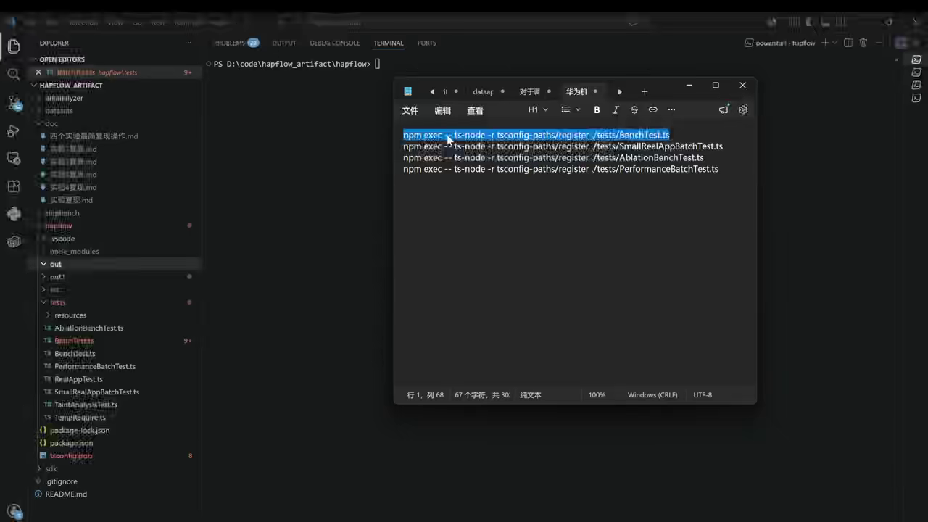
项目操作视频演示
▶

Slide 11
实验结果汇总
实验 | 数据集 | 核心结论 | 复现状态
实验1 准确率 | HapBench 67个用例 | Precision 96.36%，Recall 100%，与论文高度一致 | 复现成功
实验2 真实项目 | app_samples 165个项目 | 发现19条数据流，批量检测流程可运行 | 部分复现
实验3 消融 | HapBench 67个用例 | 生命周期建模贡献最大（Recall-20.75%） | 复现成功
实验4 性能 | app_samples 165个项目 | 95.15%项目10秒内完成，平均8.73秒 | 部分复现

Slide 12
结论与展望
主要结论
未来工作
成功复现 HapFlow 核心实验，验证了框架的有效性
HapBench 上取得 96.36% Precision 和 100% Recall
消融实验证实生命周期建模是框架的核心创新
性能实验表明 HapFlow 对多数项目具有较快的分析速度
获取论文原始3490个真实项目数据集，完成完整复现
改进数组索引敏感性和路径可达性判断，降低误报
探索指针分析（PTA）对检测精度的进一步提升
将 HapFlow 集成到 OpenHarmony 应用安全检测平台

Slide 13
感谢聆听
THANK YOU

